Slide 1
Computação Gráfica
Aula 6: Projeções

Slide 2

Kahoot
Entrar em Kahoot.it : https://kahoot.it/
(PREPARAR POR DOCUMENTO)

Slide 3
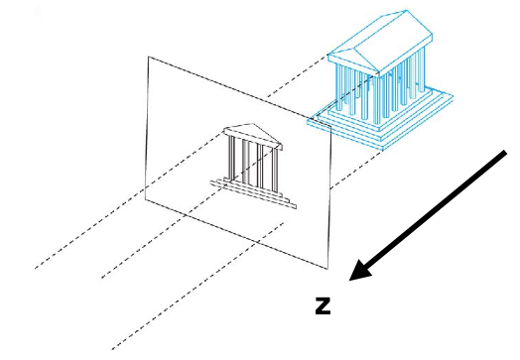
Do espaço da câmera (3D) para Plano de Imagem (2D)

Slide 4
Do espaço da câmera (3D) para Plano de Imagem (2D)
Como transformar do espaço da câmera 3D em um plano de imagem 2D?
Uma opção: projeção ortográfica (basta excluir z)
Útil, para por exemplo para desenhos de engenharia
Mas será que é conveniente para tudo?

Slide 5

Perspectiva
Créditos: jefflynchphoto.com

Slide 6

Perspectiva na Arte
Paradiesgärtlein; c. 1410
Notes:
https://en.wikipedia.org/wiki/Paradiesg%C3%A4rtlein

Slide 7
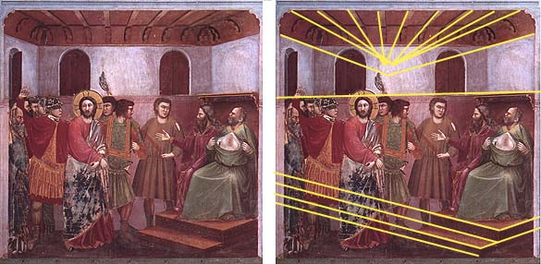
Perspectiva da Idade Média para Renascentismo
Cristo davanti a Caifa; por Giotto; c.1305
"As vigas do teto convergem de maneira convincente, mas a projeção geométrica expõe a falha em convergir com precisão."
Tyler, Christopher. (2000). Perspective as a geometric tool that launched the Renaissance. Proceedings of SPIE - The International Society for Optical Engineering.

Slide 8
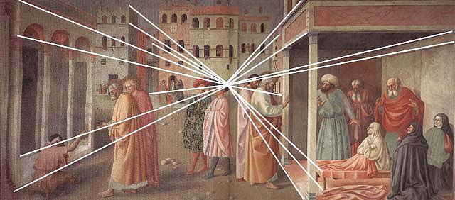
Perspectiva no Renascentismo
Guarigione dello storpio e resurrezione di Tabita; por Masolino; 1424
"O primeiro uso conhecido de convergência central precisa foi por Masolino em 1425."
Tyler, Christopher. (2000). Perspective as a geometric tool that launched the Renaissance. Proceedings of SPIE - The International Society for Optical Engineering.

Slide 9
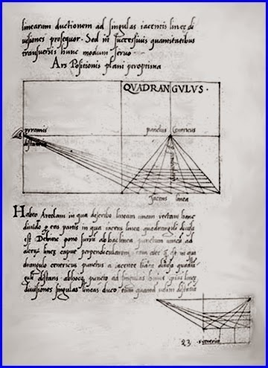
De pictura
Leon Battista Alberti escreveu De pictura pela primeira vez em 1435, no qual descreveu, em palavras e ilustrações, os princípios geométricos da perspectiva na pintura. No ano seguinte, ele escreveu uma versão no dialeto toscano, Della pittura.
Hoje, apenas 20 manuscritos latinos e três manuscritos toscanos sobrevivem. Foi publicado pela primeira vez na imprensa em Basel em 15XX.
Fonte: https://euclidinflorence.wordpress.com/exhibition-catalog/albertis-de-pittura/

Slide 10
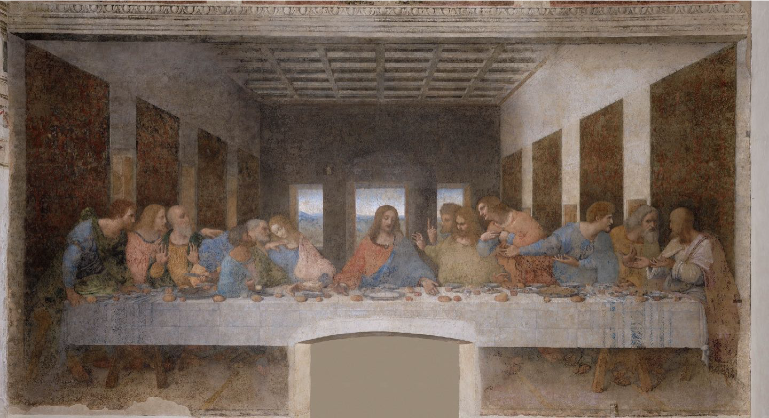
Perspectiva na Arte
A Última Ceia; por Leonardo da Vinci; 1499

Slide 11
Perspectiva na Arte
Uma projeção ortográfica teria o mesmo resultado na obra da última ceia de Leonardo da Vinci?
NÃO

Slide 12
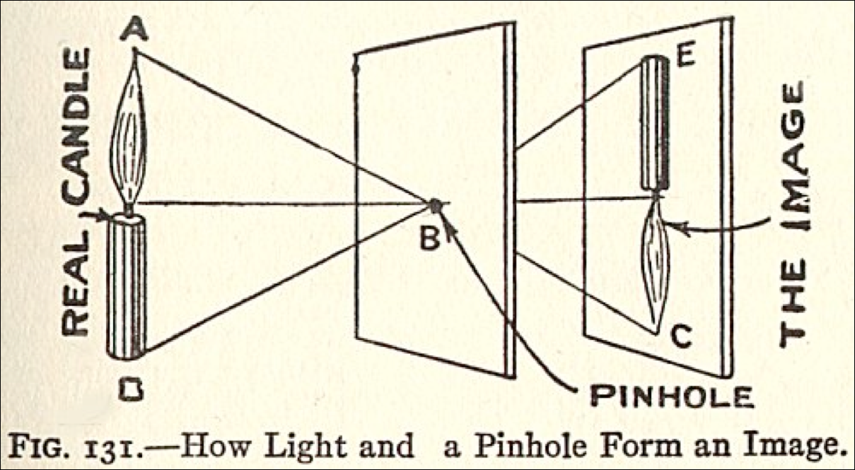
Relembrando Câmera Pinhole

Slide 13
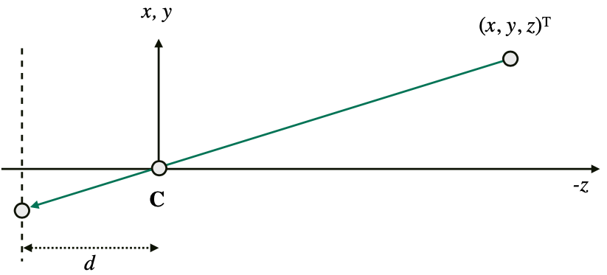
Relembrando Câmera Pinhole
Ponto na Cena
Imagem Projetada
A imagem vai estar invertida (como numa câmera pinhole real)

Slide 14
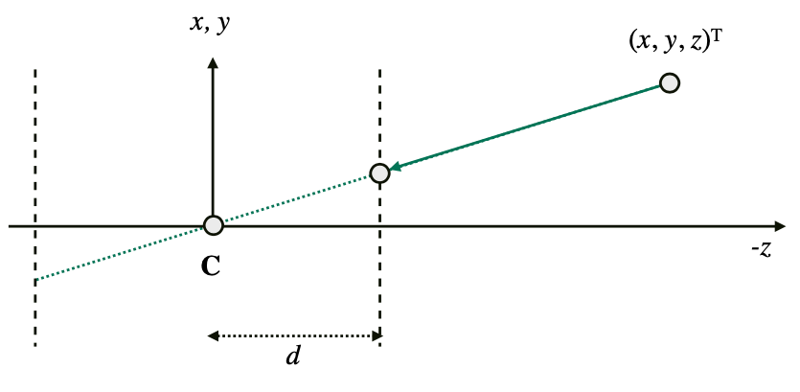
Transformação Projetiva de Câmera Pinhole
Imagem Projetada
Ponto na Cena
Não está mais invertida

Slide 15
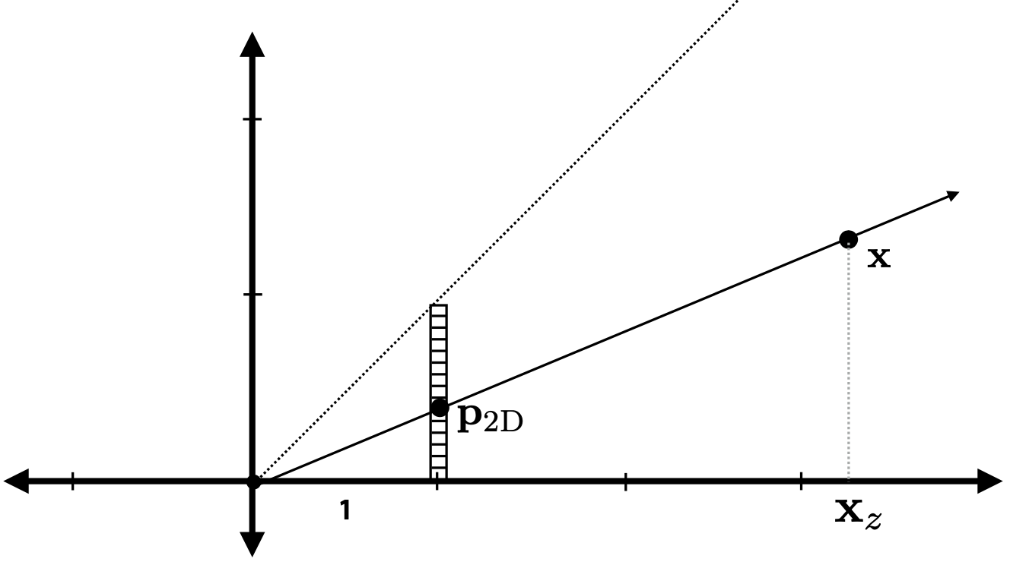

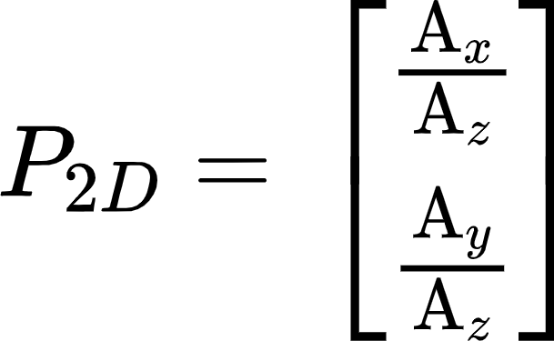
Projeção Perspectiva Básica (2D)
A
A_{Z}
Resultado da projeção perspectiva desejada (ponto 2D)

Slide 16
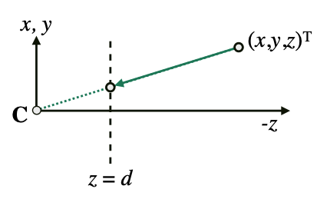
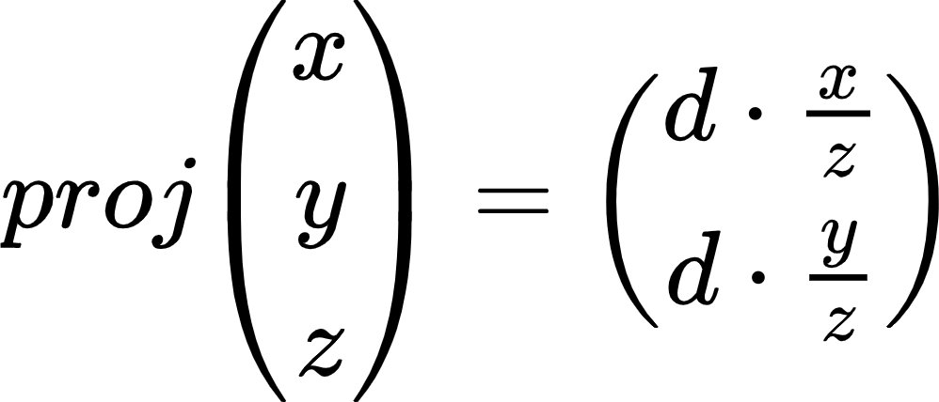
Transformações Projetivas
Projeção em perspectiva padrão:
Centro de projeção: (0, 0, 0)^{T}
Plano de imagem em z = d

Slide 17
Transformações Projetivas
Projeção em perspectiva padrão:
Centro de projeção: (0, 0, 0)^{T}
Plano de imagem em z = d
Projeção perspectiva:
Precisa de divisão por z
Como representar por matriz?
Coordenadas homogêneas!

Slide 18
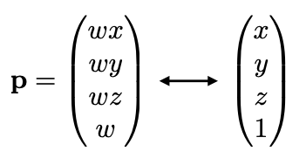
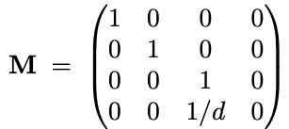
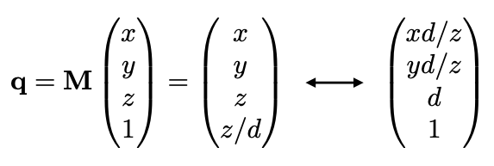
Projeção em Coordenadas Homogêneas (3D)
Termo diferente de zero na linha final.
termo final que não é mais 1 (um)

Slide 19
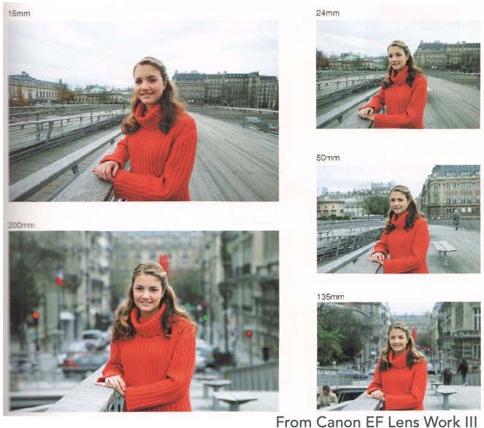
Perspectiva: posição da câmera + ângulo de visão
Nesta sequência, o ângulo de visão diminui à medida que a distância da pessoa aumenta, para assim manter o tamanho da pessoa na imagem.
Observe a mudança dramática na perspectiva do fundo.

Slide 20
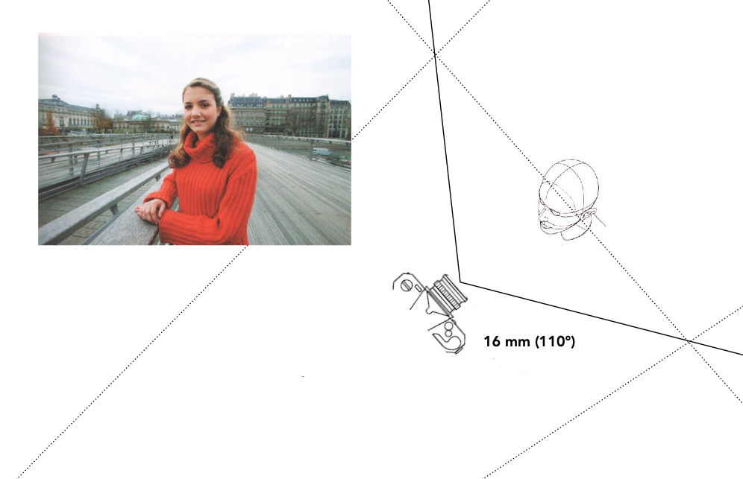
Composição Perspectiva
Próximo e com um pequeno zoom

Slide 21
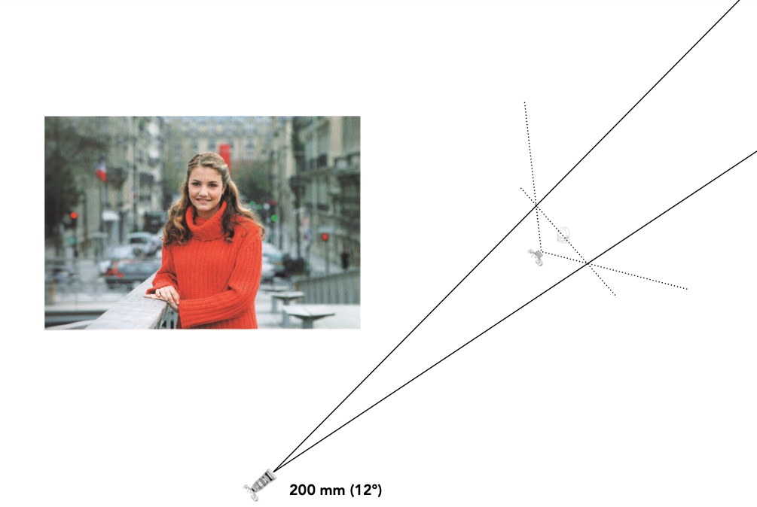
Composição Perspectiva
Afastado e com um grande zoom

Slide 22
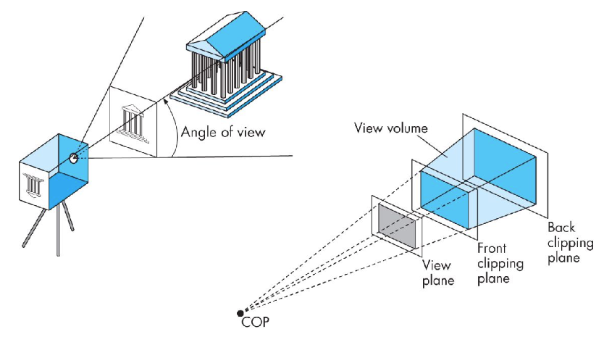
Especificando a Projeção Perspectiva
COP = Center Of Projection
do livro: Angel and Shreiner, Interactive Computer Graphics
Notes:
center of projection

Slide 23
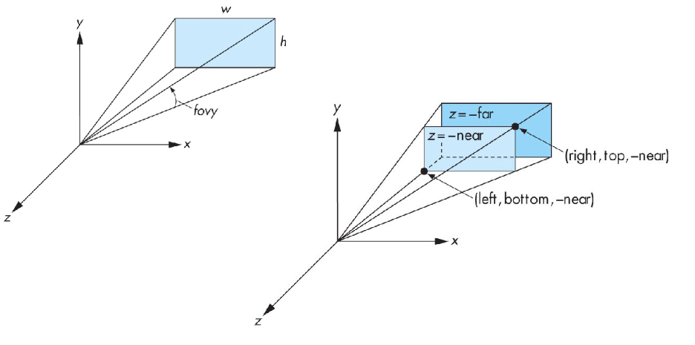
Especificando o Volume de Visão Perspectiva
do livro: Angel and Shreiner, Interactive Computer Graphics
Notes:
center of projection

Slide 24
Especificando o Volume de Visão Perspectiva
Parametrizado por
fovy: campo de visão angular vertical (eixo y)
razão de aspecto: largura / altura do campo de visão
near: profundidade do plano de corte próximo
far: profundidade do plano de recorte distante
Quantidades derivadas
top = near * tan (fovy)
bottom = –top
right = top * aspect
left = –right

Slide 25
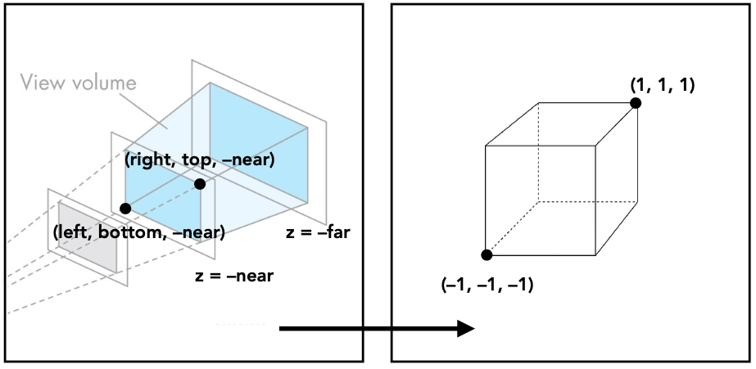
Implementação de Projeção Perspectiva
Coordenadas de câmera (view)
Normalized Device Coords (NDC)
já iremos para as coordenadas da tela

Slide 26
Transformações Perspectivas
Não precisa ser simétrica em relação ao eixo z, porém, para simplificar, assumimos por enquanto que é simétrica
A transformação preservará as informações de profundidade

Slide 27
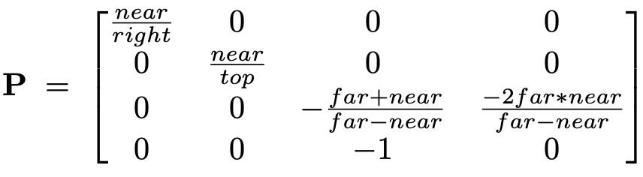
Matriz de Transformação Perspectiva

Slide 28
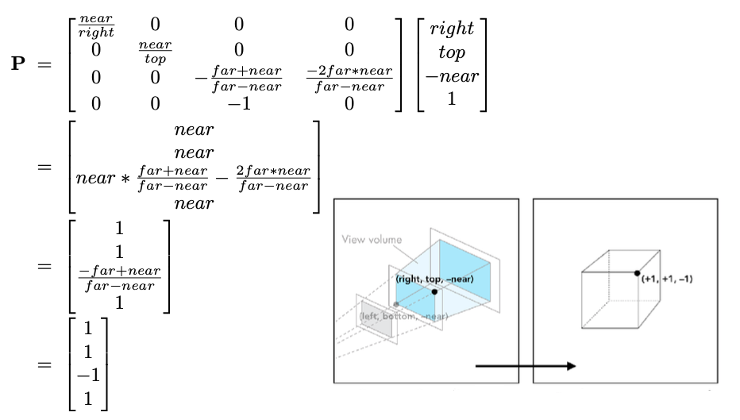
Exemplo com a Matriz Perspectiva

Slide 29
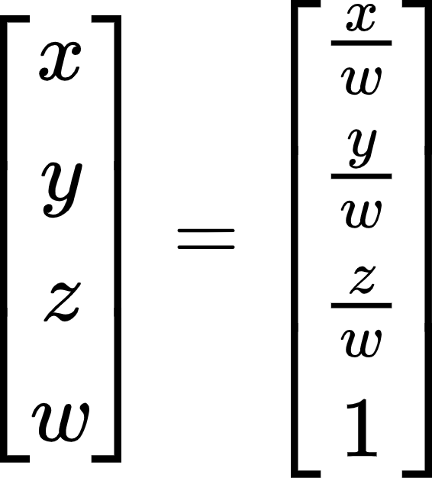
Divisão Homogênea (Homogeneous Divide)
Fatalmente o quarto valor no vetor dos pontos (valor w) após a multiplicação da matriz de projeção perspectiva não será mais um (1). Faça a divisão de todos os elementos por w para que o quarto valor volte a ser um (1).

Slide 30
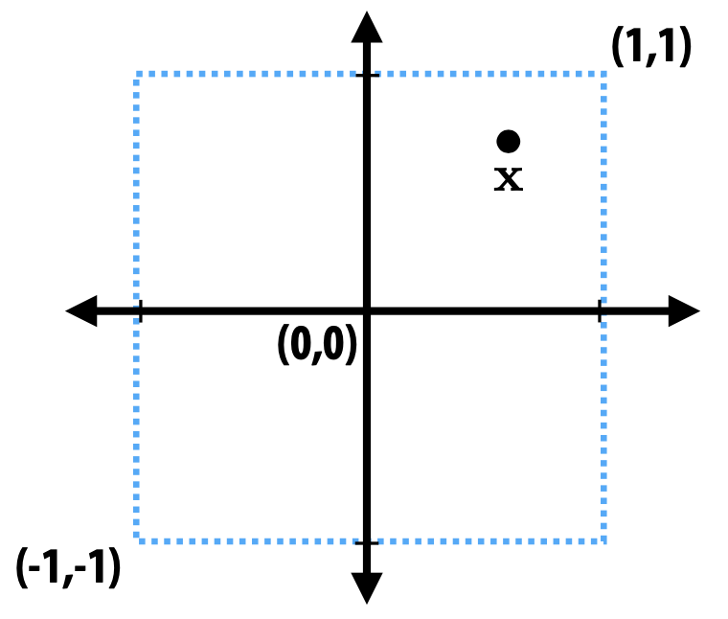
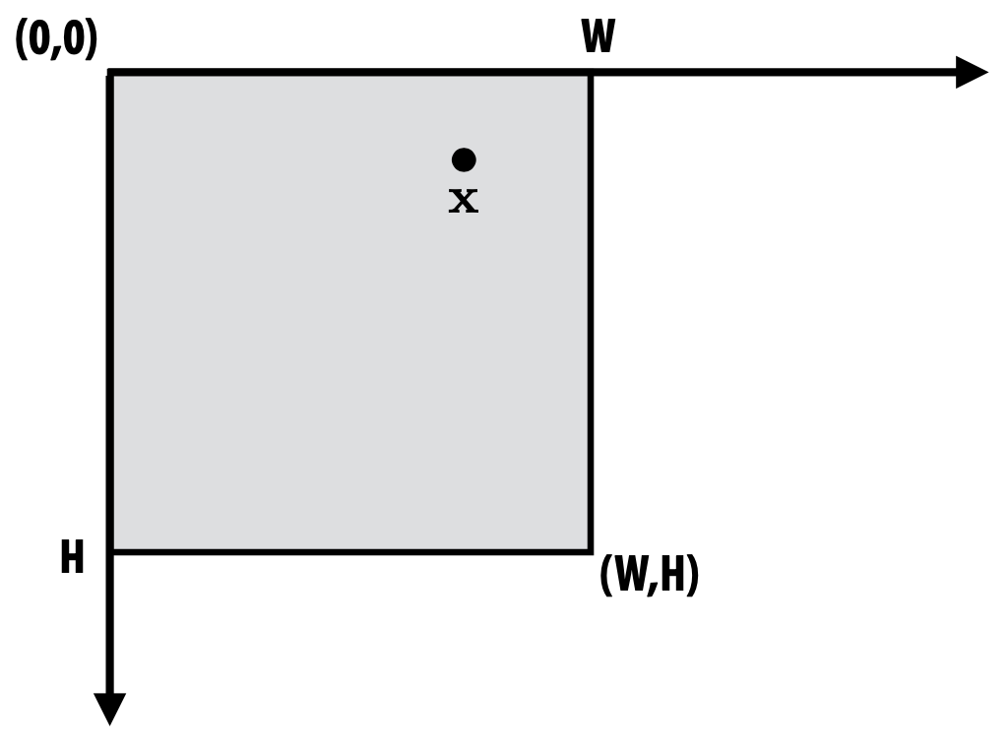
Transformações para Tela Screen Transformation
Converter pontos no espaço de coordenadas normalizado da câmera para coordenadas de pixel da tela
sistema normalizado da câmera
Espaço de coordenadas da tela (imagem de w x H)
Todos os pontos dentro da região (-1,-1) a (1,1) estão na tela
(1, 1) no espaço da câmera mapeia para (W, 0) no espaço da tela
(-1, -1) no espaço da câmera mapeia para (0, H) no espaço de tela
Perceba que é preciso espelhar em Y, transladar por (1, 1) e escalar para (W/2, H/2)

Slide 31
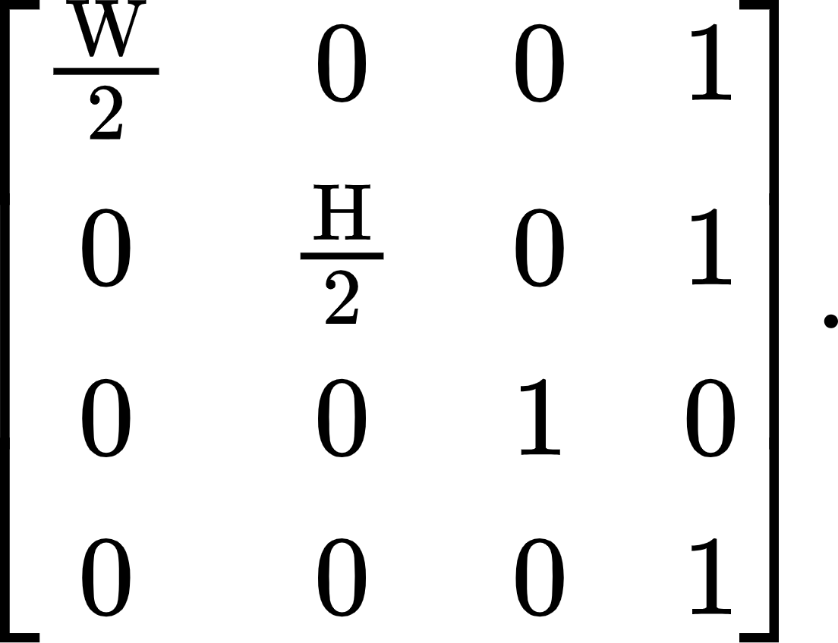
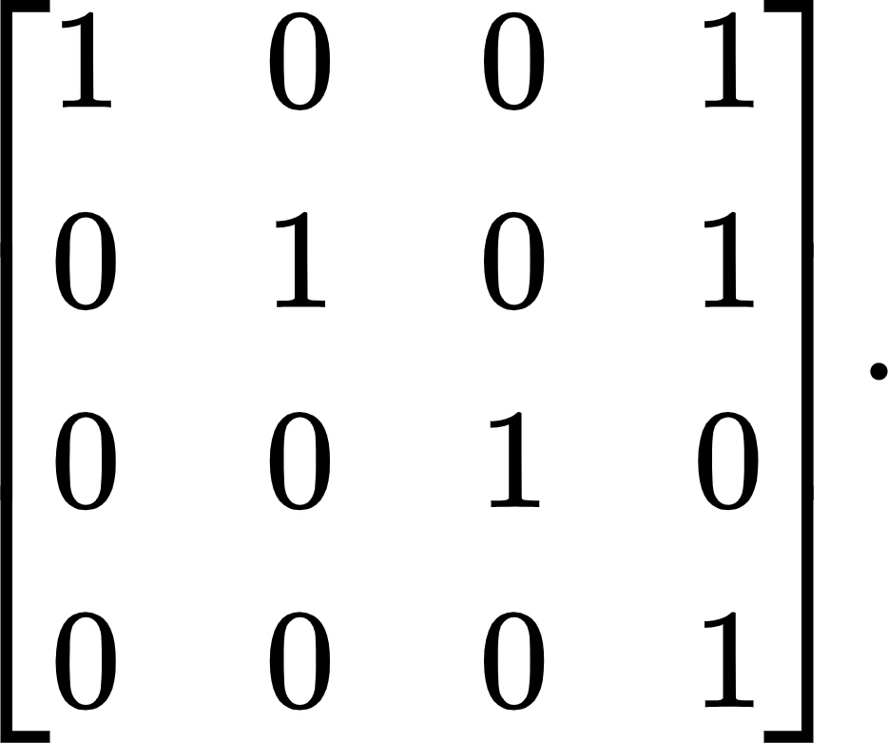
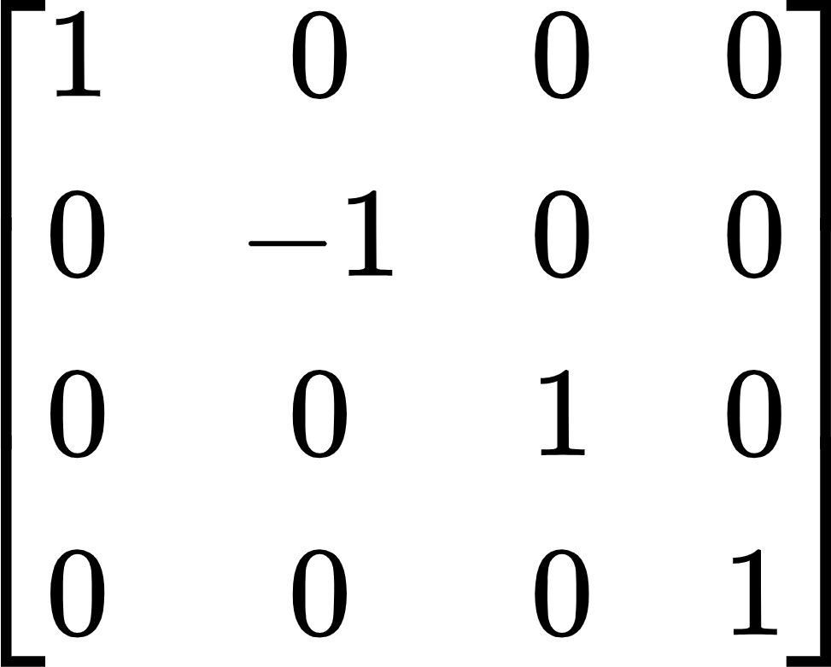
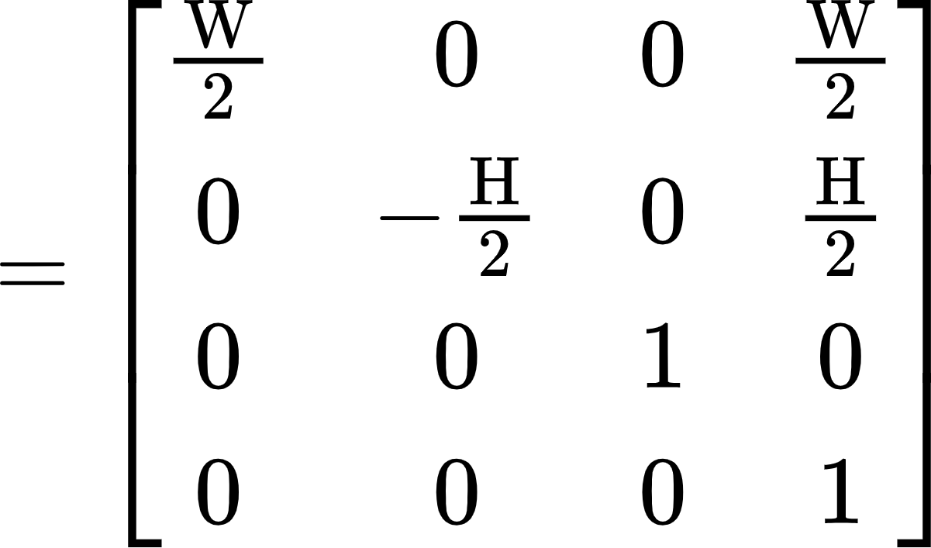
Transformações para Tela Screen Transformation
Qual matriz espelha em Y, transladar por (1, 1) e escalar para (W/2, H/2) ?
Escala para (W/2, H/2)
Translate por (1,1)
Espelha em Y

Slide 32
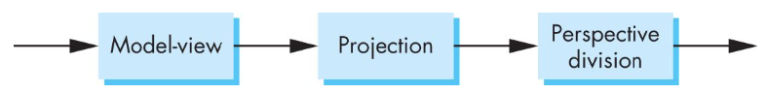
Coordenadas Homogêneas (3D)

Slide 33
Recapitulando Transformações
Sistemas coordenadas:
Coordenadas do objeto (model 3D)
Aplicar transformações do modelo ...
Coordenadas do mundo (world/cena 3D)
Aplicar transformação de visualização ...
Coordenadas da câmera (view/visão 3D)
Aplicar transformação de projeção perspectiva
Coordenadas normalizadas (NDC 3D)
Aplicar transformação de tela 2D ...
Coordenadas da tela (screen 2D)

Slide 34
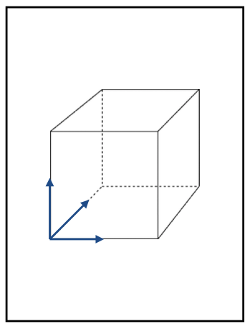
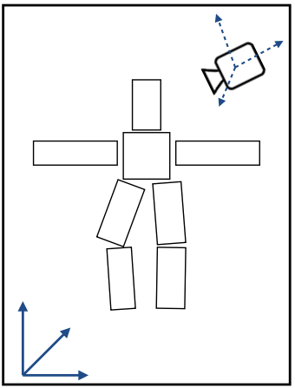
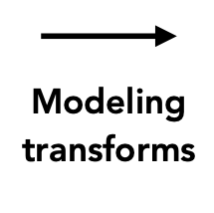
Recapitulando Transformações
Coordenadas do Objeto
Coordenadas do Mundo

Slide 35
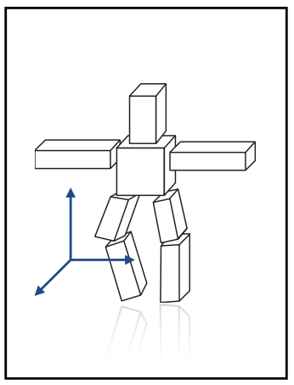
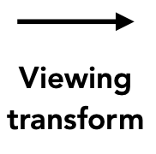
Recapitulando Transformações
Coordenadas do Mundo
Coordenadas da Câmera

Slide 36
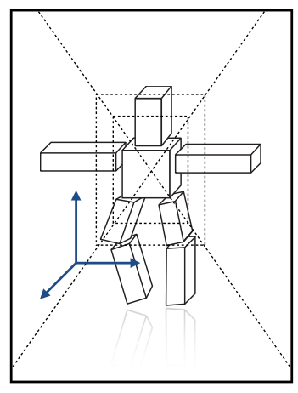
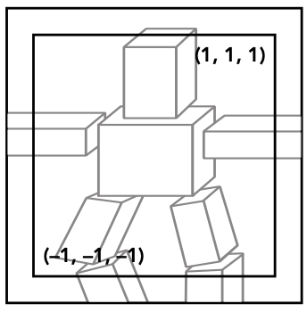
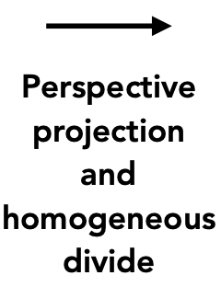
Recapitulando Transformações
Coordenadas Normalizadas
de Câmera "Device" (NDC)
Coordenadas da Câmera

Slide 37
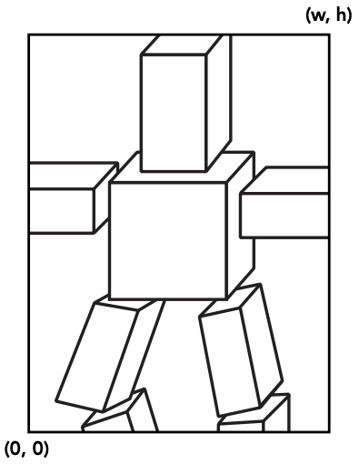
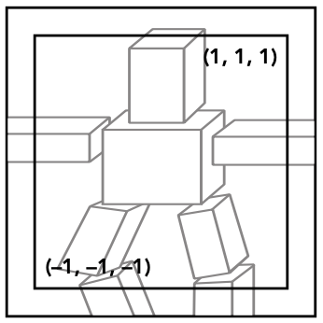
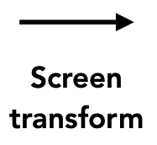
Recapitulando Transformações
Coordenadas Normalizadas
de Câmera "Device" (NDC)
Coordenadas da Tela

Slide 38
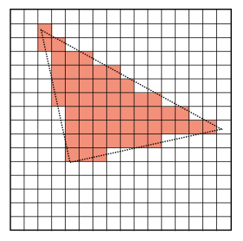
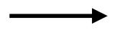
Recapitulando Transformações
Rasterização
Imagem
Coordenadas da Tela

Slide 39

X3D Continuação
Transform (mas somente um por vez)
Viewpoint
Coordinate
TriangleSet
IndexedTriangleStripSet
TriangleStripSet
Box

Slide 40
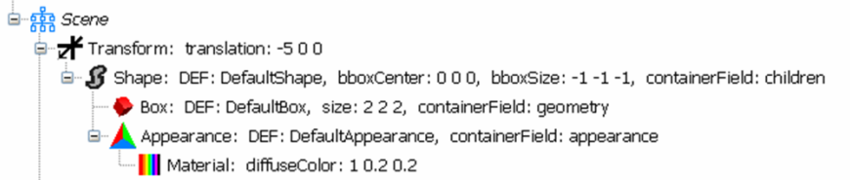
Transform
Transform : X3DGroupingNode {
MFNode [in] addChildren [X3DChildNode]
MFNode [in] removeChildren [X3DChildNode]
SFVec3f [in,out] center 0 0 0 (-∞,∞)
MFNode [in,out] children [] [X3DChildNode]
SFNode [in,out] metadata NULL [X3DMetadataObject]
SFRotation [in,out] rotation 0 0 1 0 [-1,1] or (-∞,∞)
SFVec3f [in,out] scale 1 1 1 (0,∞)
SFRotation [in,out] scaleOrientation 0 0 1 0 [-1,1] or (-∞,∞)
SFVec3f [in,out] translation 0 0 0 (-∞,∞)
SFVec3f [] bboxCenter 0 0 0 (-∞,∞)
SFVec3f [] bboxSize -1 -1 -1 [0,∞) or −1 −1 −1
}
https://www.web3d.org/documents/specifications/19775-1/V3.0/Part01/components/group.html#Transform

Slide 41
Transform
Ordem de execução das operações de Transformação quando mais de uma definida no mesmo nó Transform:
Escala
Rotação
Translação
<Transform scale="2 2 2" rotation="0 1 0 1.5708" translation="1 1 0">
=
<Transform translation="1 1 0">
<Transform rotation="0 1 0 1.5708">
<Transform scale="2 2 2">
Obs: Não necessário implementar hierarquia de Transforms para essa fase do projeto

Slide 42
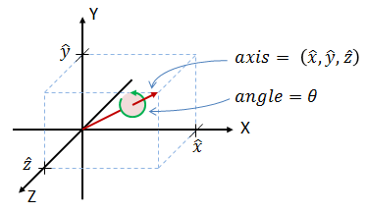
Em especial: SFRotation
O SFRotation é um vetor usado para definir rotações dos objetos.
Os três primeiros valores especificam um vetor de eixo normalizado sobre o qual a rotação ocorre, de modo que os três primeiros valores devem estar dentro do intervalo [-1 .. +1] para representar um vetor de unidade normalizado.
O quarto valor especifica a quantidade de rotação pela regra da mão direita em torno desse eixo em radianos.
Notes:
http://danceswithcode.net/engineeringnotes/quaternions/quaternions.html

Slide 43

Viewpoint
O nó Viewpoint define um ponto de vista que fornece uma câmera virtual em perspectiva da cena. O valor de fieldOfView representa o ângulo de visão mínimo em radianos em qualquer eixo de direção perpendicular à visão deste ponto de vista. O campo de visão deve ser maior que zero e menor que 𝜋.
Viewpoint : X3DViewpointNode {
SFBool [in] set_bind
SFVec3f [in,out] centerOfRotation 0 0 0 (-∞,∞)
SFString [in,out] description ""
SFFloat [in,out] fieldOfView π/4 (0,π)
SFBool [in,out] jump TRUE
SFNode [in,out] metadata NULL [X3DMetadataObject]
SFRotation [in,out] orientation 0 0 1 0 [-1,1],(-∞,∞)
SFVec3f [in,out] position 0 0 10 (-∞,∞)
SFBool [in,out] retainUserOffsets FALSE
SFTime [out] bindTime
SFBool [out] isBound
}
https://www.web3d.org/documents/specifications/19775-1/V3.3/Part01/components/navigation.html#X3DViewpointNode
https://www.web3d.org/documents/specifications/19775-1/V3.3/Part01/components/navigation.html#Viewpoint

Slide 44
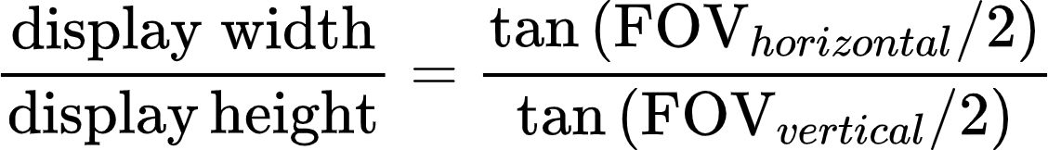
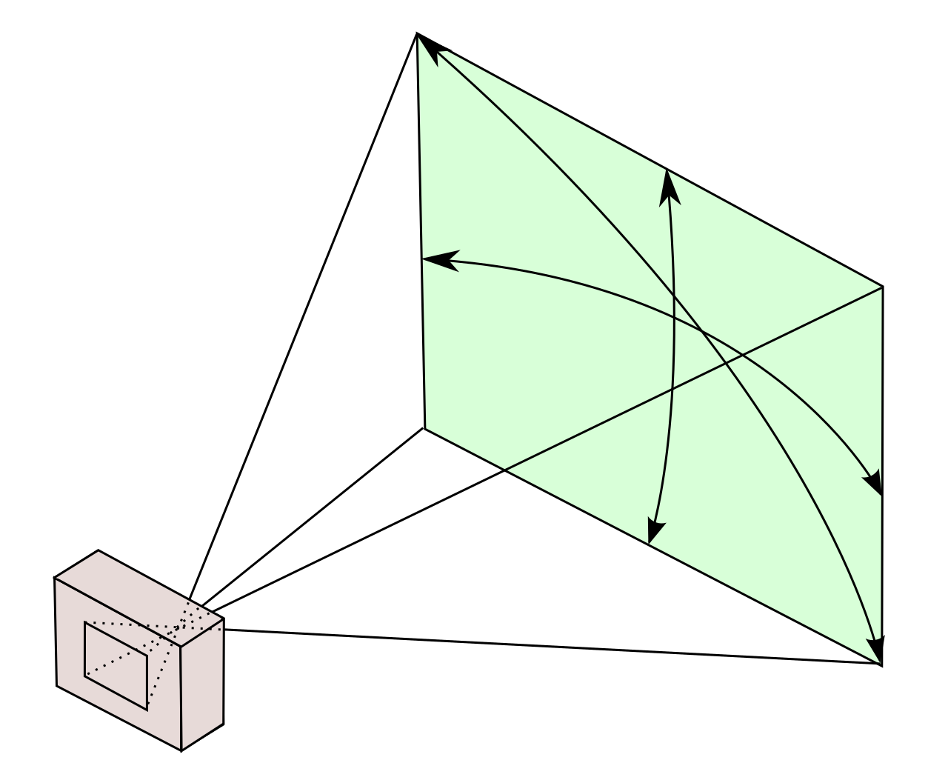
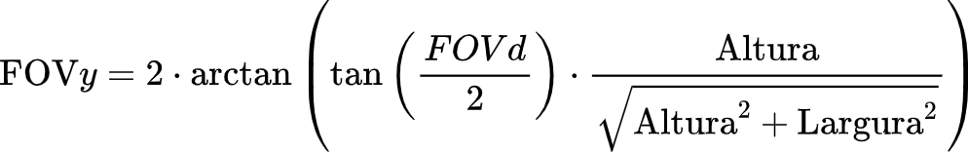
FOVY (opcional para projeto)
No X3D o fieldOfView é determinado pelo ângulo de visão mínimo de qualquer eixo de direção perpendicular à visão.
fieldOfView (FOVd)
largura
FOVy
altura

Slide 45
Coordinate
O nó Coordinate define um conjunto de coordenadas 3D a serem usadas no campo de coordenadas de nós de geometria baseada em vértices.
Coordinate : X3DCoordinateNode {
SFNode [in,out] metadata NULL [X3DMetadataObject]
MFVec3f [in,out] point [] (-∞,∞)
}
https://www.web3d.org/documents/specifications/19775-1/V3.3/Part01/components/rendering.html#Coordinate

Slide 46
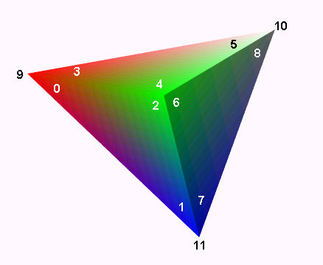
TriangleSet
O nó TriangleSet representa uma geometria 3D que representa uma coleção de triângulos individuais. Cada triângulo é formado por um conjunto consecutivo de três vértices do nó Coordinate. Se o nó de coordenadas não contém um múltiplo de três valores de coordenadas, os vértices restantes devem ser ignorados..
TriangleSet : X3DComposedGeometryNode {
MFNode [in,out] attrib [] [X3DVertexAttributeNode]
SFNode [in,out] color NULL [X3DColorNode]
SFNode [in,out] coord NULL [X3DCoordinateNode]
SFNode [in,out] fogCoord NULL [FogCoordinate]
SFNode [in,out] metadata NULL [X3DMetadataObject]
SFNode [in,out] normal NULL [X3DNormalNode]
SFNode [in,out] texCoord NULL [X3DTextureCoordinateNode]
SFBool [] ccw TRUE
SFBool [] colorPerVertex TRUE
SFBool [] normalPerVertex TRUE
SFBool [] solid TRUE
}
https://www.web3d.org/documents/specifications/19775-1/V3.3/Part01/components/rendering.html#TriangleSet

Slide 47
IndexedTriangleStripSet
Um IndexedTriangleStripSet representa uma forma 3D composta de um conjunto de triângulos em forma de uma tira, são usados nos índices do campo index para especificar como montar faixa de triângulos. Um índice de "−1" indica que a faixa atual terminou e a próxima começa.
IndexedTriangleStripSet : X3DComposedGeometryNode {
MFInt32 [in] set_index [] [0,∞) or −1
MFNode [in,out] attrib [] [X3DVertexAttributeNode]
SFNode [in,out] color NULL [X3DColorNode]
SFNode [in,out] coord NULL [X3DCoordinateNode]
SFNode [in,out] fogCoord NULL [FogCoordinate]
SFNode [in,out] metadata NULL [X3DMetadataObject]
SFNode [in,out] normal NULL [X3DNormalNode]
SFNode [in,out] texCoord NULL [X3DTextureCoordinateNode]
SFBool [] ccw TRUE
SFBool [] colorPerVertex TRUE
SFBool [] normalPerVertex TRUE
SFBool [] solid TRUE
MFInt32 [] index [] [0,∞) or −1
}
https://www.web3d.org/documents/specifications/19775-1/V3.3/Part01/components/rendering.html#IndexedTriangleStripSet

Slide 48

IndexedTriangleStripSet (exemplo)
<Shape>
<IndexedTriangleStripSet index='0 1 2 3 4 5 6 7 8 9 10 11 12 -1'>
<Coordinate point='-4.0 -1.0 -.5 -4.5 -2.0 -.5 -3.0 -.5 0 -2.5 -1.5 -.5 -2.0 -.5 -1 -1.5 -1.5 -.5 -.5 .5 -.5 0 0 0 1 .5 -.5 1.5 -2.0 -1 2.5 -2.0 -.5 2.5 -2.5 -.5 3.5 -2.0 -1.0'/>
</IndexedTriangleStripSet > <Appearance>
<Material diffuseColor='0.5 0.5 0.5'/>
</Appearance>
</Shape>
https://www.web3d.org/documents/specifications/19775-1/V3.3/Part01/components/rendering.html#IndexedTriangleStripSet

Slide 49

Cuidado
A direção de montagem dos triângulos precisa ser constantemente alternada, senão a detecção de triângulos irá falhar
Fonte: https://www.opengl.org/archives/resources/code/samples/advanced/advanced98/notes/node16.html

Slide 50
TriangleStripSet
Um TriangleStripSet representa uma forma geométrica 3D composta por faixas de triângulos. O campo stripCount descreve quantos vértices devem ser usados em cada faixa do Coordinate. As coordenadas são atribuídas a cada faixa pegando os vértices stripCount[i] do campo de coordenadas, onde i é um índice sequencial de stripCount.
TriangleStripSet : X3DComposedGeometryNode {
MFNode [in,out] attrib [] [X3DVertexAttributeNode]
SFNode [in,out] color NULL [X3DColorNode]
SFNode [in,out] coord NULL [X3DCoordinateNode]
SFNode [in,out] fogCoord NULL [FogCoordinate]
SFNode [in,out] metadata NULL [X3DMetadataObject]
SFNode [in,out] normal NULL [X3DNormalNode]
MFInt32 [in,out] stripCount [] [3,∞)
SFNode [in,out] texCoord NULL [X3DTextureCoordinateNode]
SFBool [] ccw TRUE
SFBool [] colorPerVertex TRUE
SFBool [] normalPerVertex TRUE
SFBool [] solid TRUE
}
https://www.web3d.org/documents/specifications/19775-1/V3.3/Part01/components/rendering.html#TriangleStripSet

Slide 51
TriangleStripSet (exemplo)
<Shape>
<TriangleStripSet stripCount='13'>
<Coordinate point='-4.0 -1.0 -.5 -4.5 -2.0 -.5 -3.0 -.5 0 -2.5 -1.5 -.5 -2.0 -.5 -1 -1.5 -1.5 -.5 -.5 .5 -.5 0 0 0 1 .5 -.5 1.5 -2.0 -1 2.5 -2.0 -.5 2.5 -2.5 -.5 3.5 -2.0 -1.0'/>
</TriangleStripSet> <Appearance>
<Material diffuseColor='0.5 0.5 0.5'/>
</Appearance>
</Shape>
https://www.web3d.org/documents/specifications/19775-1/V3.3/Part01/components/rendering.html#TriangleStripSet

Slide 52

Box
O nó Box especifica uma caixa 3D paralelepípeda retangular centrada no (0, 0, 0) no sistema de coordenadas local e alinhado com os eixos de coordenadas locais. Por padrão, a caixa mede 2 unidades em cada dimensão, de -1 a +1. O campo size especifica as extensões da caixa ao longo dos eixos X, Y e Z, respectivamente, e cada valor do tamanho deve ser maior que zero.
Box : X3DGeometryNode {
SFNode [in,out] metadata NULL [X3DMetadataObject]
SFVec3f [] size 2 2 2 (0,∞)
SFBool [] solid TRUE
}
https://www.web3d.org/documents/specifications/19775-1/V3.3/Part01/components/geometry3D.html#Box

Slide 53
Projeto 1 : Segunda Parte
Continuar renderizador:
Tarefa 1: suavização dos triângulos por superamostragem (2 pontos)
Tarefa 2: fazer as transformadas no modelo (2 pontos)
Tarefa 3: fazer as transformadas de câmera (2 pontos)
Tarefa 4: fazer as transformadas de projeção perspectiva (2 pontos)
Tarefa 5: fazer as transformações para coordenadas da tela (2 ponto)
Base:
https://github.com/lpsoares/Renderizador (atualizar)
Data de Entrega:
16/9/2021 às 23:59, Supondo mesmo repositório da fase 1.
Detalhes:
Página da Disciplina (http://jogos-digitais.insper-comp.com.br/)

Slide 54
Computação Gráfica
Luciano Soares
<lpsoares@insper.edu.br>
Fabio Orfali
<fabioo1@insper.edu.br>

Slide 55
Referências:
Boa explicação da matriz de projeção:
https://www.scratchapixel.com/lessons/3d-basic-rendering/perspective-and-orthographic-projection-matrix/opengl-perspective-projection-matrix
Bom também: https://www.scratchapixel.com/lessons/3d-basic-rendering/perspective-and-orthographic-projection-matrix/projection-matrices-what-you-need-to-know-first
Outro documento:
https://www.cs.umd.edu/~zwicker/courses/computergraphics/03_Projection.pdf
Mudança de sistema de coordenadas =
Mudança da base + mudança do origem do sistema

Slide 56



Slide 57


Projeção Perspectiva Básica (3D)
Entrada: ponto em 3D-H
Após aplicar P: ponto em 3D-H
Após divisão de coordenada homogênea

Slide 58

Para os curiosos
Se a projeção perspectiva não for simétrica em Z, essa é a matriz que deverá ser usada:

Slide 59


Slide 60



Slide 61



Slide 62

Clipping

Slide 63



Slide 64


Z-fighting

